Slide 1
WAYFINDING SYSTEM SURVEY · XI'AN · 2025
西安
公共文化机构
导视系统
实地考察与调研报告
博物馆
文化馆
图书馆
陶瓷体验博物馆导视创新研究

Slide 2
导
WAYFINDING · KEYWORDS
导视
关键词
核心概念
引导
叙事
识别
体验
设计原则
系统性
一致性
在地性
可读性
无障碍
功能维度
空间定向
文化表达
信息层级
情绪引导
品牌塑造
物质语言
材质语言
色彩编码
形式语言
比例关系
字体系统
图形符号

Slide 3
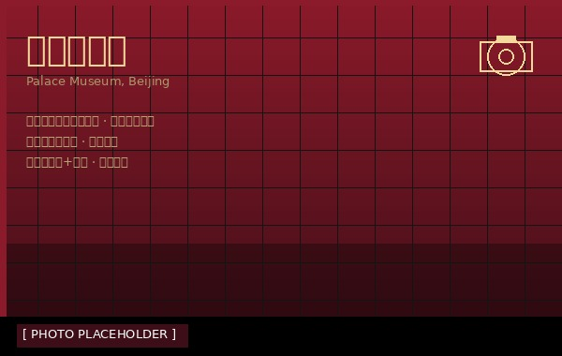
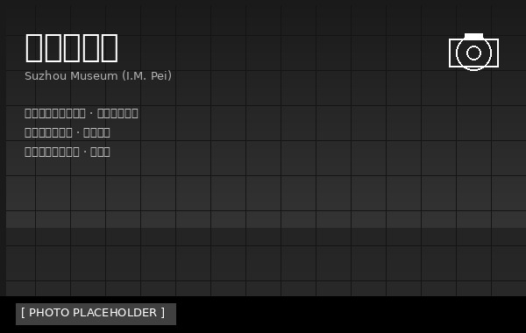
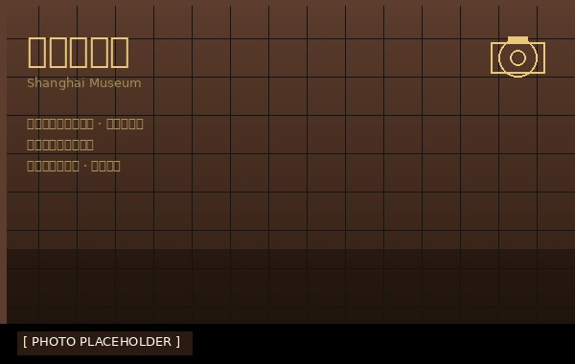
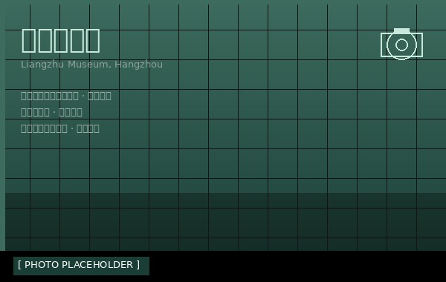
故宫博物院
云纹卷草 · 宫廷红金
MUSEUM WAYFINDING
Beijing · Imperial Palace
朱红、金色为主色系，融入卷云纹、回纹等传统纹样； 字体选用宋体+隶书，铜质鎏金材质，彰显皇家礼制氛围。
中国 博物馆 导视内容
苏州博物馆
几何抽象 · 黑白灰
Suzhou · I.M.Pei Design
贝聿铭设计语言延伸，菱形几何为核心图形； 极简黑白色系呼应粉墙黛瓦，字体纤细，大量留白。
导视内容包括：
上海博物馆
青铜纹饰 · 棕金体系
导览总图
Shanghai · Bronze Culture
以青铜器轮廓为视觉标识原型，提取饕餮纹、云雷纹再设计； 铜绿色与暖棕色形成稳重历史感，兼顾现代简洁性。
楼层索引
展厅标牌
方向箭头
展品说明
良渚博物院
玉琮形态 · 青绿玉色
服务设施
从玉琮（方圆组合）提炼核心图形语言，象征天地融合； 玉绿色系传递史前文明的神秘与沉静，字体轻盈现代。
Hangzhou · Jade Culture
禁止标识
安全出口

Slide 4
04
馆藏类型
色彩语言
图形/形式语言
代表案例
遗址考古
土层纹理·考古断面 地层线条·出土器型
秦始皇帝陵博物院 金沙遗址博物馆
导视与 博物馆主题 的联系
宫廷历史
云纹·龙凤·回纹 铜质鎏金·宫廷礼仪
故宫博物院 沈阳故宫博物院
自然科技
有机曲线·数据可视化 网格系统·生物形态
中国科学技术馆 自然博物馆
Theme · Connection
艺术当代
极简几何·无衬线字体 大留白·高纯度点缀
中国美术馆 苏州博物馆
博物馆的文化属性 决定导视的 色彩、纹样与材质
陶瓷工艺
器型轮廓·纹样提取 窑变色彩·手工质感
景德镇陶瓷博物馆 ▶ 你的陶瓷体验馆

Slide 5
WAYFINDING · FUNCTIONS
导视系统的
作用
01
02
03
04
05
空间定向
信息传递
品牌塑造
情绪引导
安全疏导
帮助访客在陌生空间中快速建立方位感，明确[我在哪里/我要去哪里]，降低迷失感与焦虑。
传达展览内容、开放时间、服务设施等实用信息，是文字说明与图形符号的综合信息界面。
导视系统是机构视觉形象的物理延伸，通过统一的色彩、字体、材质强化文化品牌认知。
通过色调、材质与空间节奏，在参观动线上营造期待、沉浸、惊喜等情绪序列。
规范标注安全出口、紧急集合点、消防设施，确保紧急情况下人员安全疏散。

Slide 6
DESIGN CONSIDERATIONS
导视系统
注意事项
好的导视， 让访客感觉 不到它的存在
01 ·
02 ·
视觉层级与可读性
无障碍设计
主/副标题/说明三级层级清晰。中文正文不低于14px，关键信息对比度≥4.5:1（WCAG AA）。
考虑色盲用户（避免纯红绿区分）、视障人士（盲文铭牌）、轮椅视角（标牌高1.0–1.6m）。
03 ·
04 ·
多语言与国际化
材质与空间协调
— 不喧宾夺主，与展品相辅相成
提供中英双语，注意英文版面更长，排版需预留弹性空间。
材质应与建筑对话。户外需防UV防腐；室内可选亚克力、铝板或木质材料。
— 第一次来的人能自然找到路
— 紧急情况下指引清晰无歧义
— 承载文化身份，值得被拍照
05 ·
06 ·
系统一致性
更新与维护弹性
— 五年后仍与整体环境协调一致
全馆遵循统一设计规范（色值、字体、图标、尺寸），避免各楼层各自为政。
展览定期更换，标识系统需支持局部更新，避免每次改展都全面重制。

Slide 7
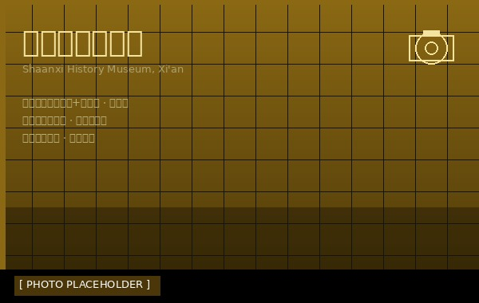
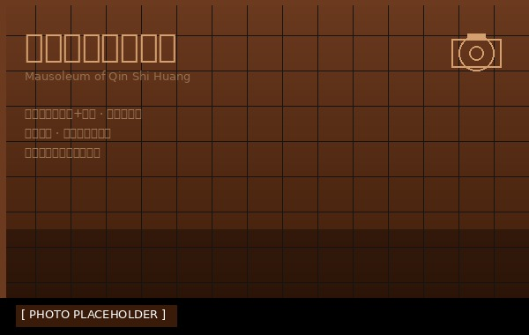
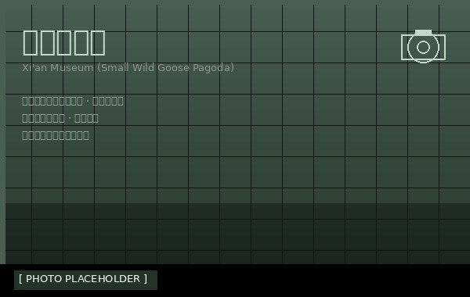
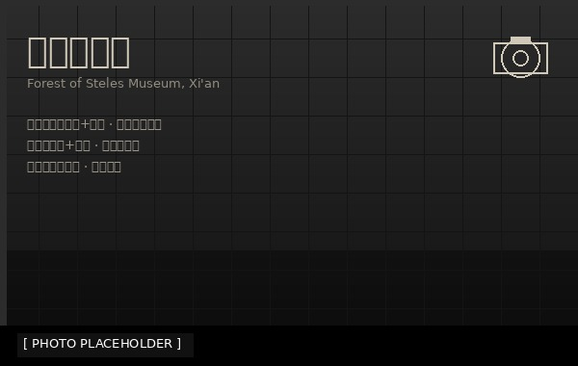
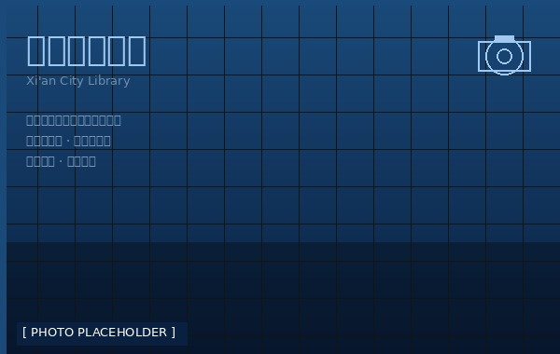
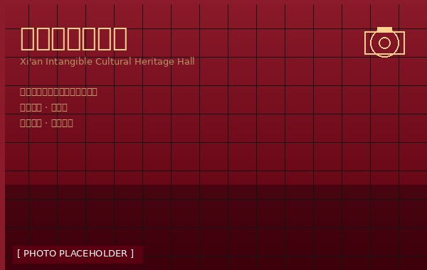
FIELD RESEARCH · XI'AN
西安
实地考察
6处文化机构 · 导视系统观察记录
01
02
03
陕西历史博物馆
秦始皇帝陵博物院
西安博物院
综合历史 · 唐风建筑
遗址考古 · 室外为主
城市历史 · 小雁塔景区
— 暖土黄+金属金，呼应唐代宫廷气韵
— 赭石+铜绿，呼应兵马俑本体色调
— 小雁塔轮廓作为标识原型图形
— 楼层索引牌融入唐草纹装饰边框
— 大尺寸图形标识适配户外宽阔空间
— 现代简约风，中性石灰色为主
— 户外立式导览牌采用仿唐碑形制
— 兵马俑剪影作为主要图形元素
— 室内外导视系统风格统一度高
04
05
06
碑林博物馆
西安市图书馆
西安非遗文化馆
书法碑刻 · 文字文化
公共图书馆 · 功能导向
非物质文化遗产展示
— 以石刻拓印质感为背景纹理
— 色彩编码系统：不同阅览区用色区分
— 剪纸、皮影等民俗纹样入标
— 字体选用隶书与楷书
— 功能性优先，导视清晰直接
— 色彩饱和度高，节日感浓郁
— 墨黑+石灰色调，沉静典雅
— 文化属性体现不足，风格较通用
— 互动导视（扫码查看制作视频）

Slide 8
8 Innovation Directions
CERAMIC MUSEUM · INNOVATION
陶瓷体验 博物馆 导视创新
01 ·
02 ·
03 ·
04 ·
纹样提取再设计
陶轮同心圆方向系统
窑变色彩分区编码
制作体验流程导视
从馆藏陶瓷（彩陶鱼纹、唐三彩花卉）提取图形，重新设计为导视图标系统。
以陶轮旋转的同心圆为核心图形，通过圆弧断点位置暗示路径方向。
将窑变釉色（天青、火红、铁锈棕、蜜黄）作为各功能区的专属色彩标识。
将取土→揉泥→拉坯→修坯→上釉→入窑的工序设计为叙事性导视动线。
05 ·
06 ·
07 ·
08 ·
手印 · 指纹标识
陶瓷断面美学
开片裂纹装饰语言
数字互动导视
以陶艺师手印为视觉原点，提炼指纹线条作为品牌图形，强调手作温度。
将陶器断面（胎土、化妆土、釉层）视觉化，形成独特分层纹理图形。
哥窑冰裂纹提炼为导视底纹与边框装饰，将缺陷美转化为辨识度符号。
实体标牌嵌入NFC/AR码，扫码可查看制作视频、历史溯源与展品3D模型。
8个创新方向

